Slide 1
Supplement
Data Mining 工具介紹 (Weka/R to MySQL)
楊立偉教授
台灣大學工管系
2018
1

Slide 2
Data Mining 工具
The R Project for Statistical Computing
http://www.r-project.org/
Weka : Data Mining Software in Java
http://www.cs.waikato.ac.nz/ml/weka/
scikit-learn: machine learning in Python
http://scikit-learn.org/stable/
SAS Enterprise Miner (EM)
Business Analytics and Business Intelligence Software
IBM SPSS
Predictive analytics software and solutions
and others

Slide 3
使用WEKA連接資料庫
3

Slide 4
Using Weka (1)
下載安裝Java
https://www.java.com/zh_TW/download/
下載Weka
https://www.cs.waikato.ac.nz/ml/weka/downloading.html
選擇Other platforms版本，解壓縮後取得weka.jar
下載MySQL Connector/J
https://dev.mysql.com/downloads/connector/j/8.0.html
選擇Platform Independent版本，解壓縮後取得mysql-connector-java-8.0.13.jar

Slide 5
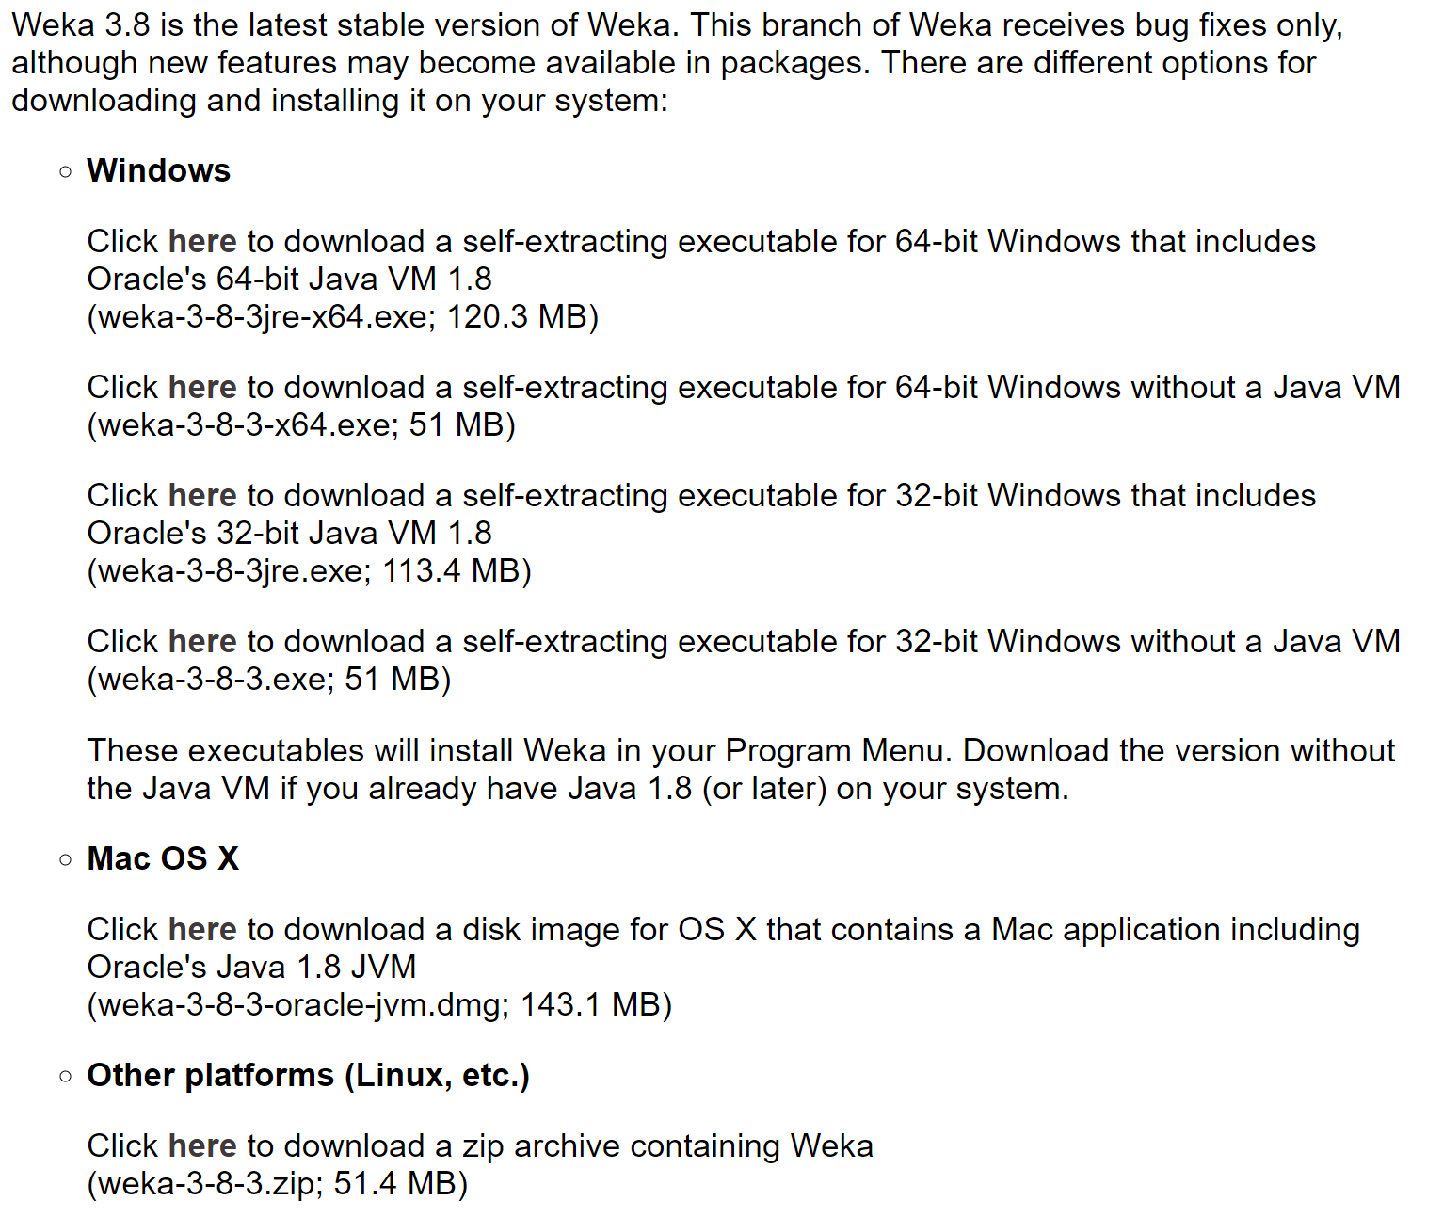
unzip WEKA
下載跨平台版本並解壓縮至特定目錄，例如/weka
https://www.cs.waikato.ac.nz/ml/weka/downloading.html
V

Slide 6
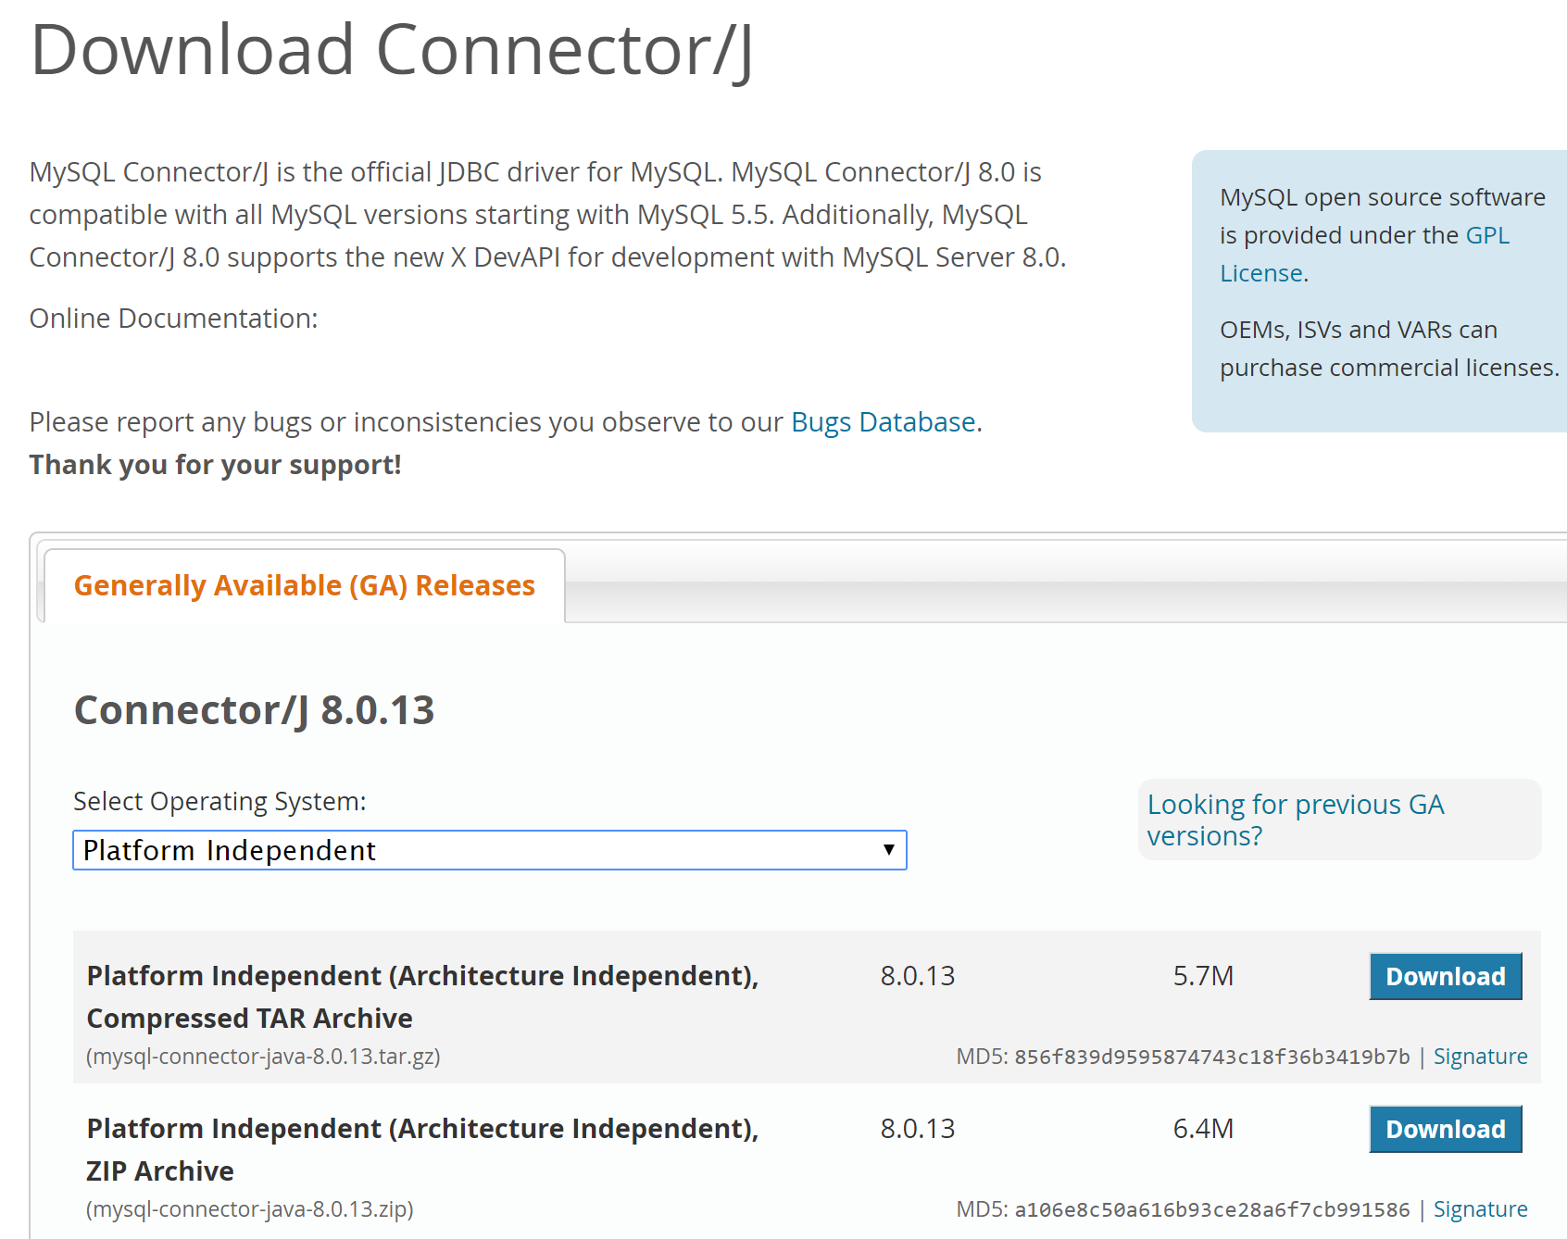
unzip MySQL Connector/J
下載跨平台版本，並解壓縮至同一目錄，例如/weka
V

Slide 7
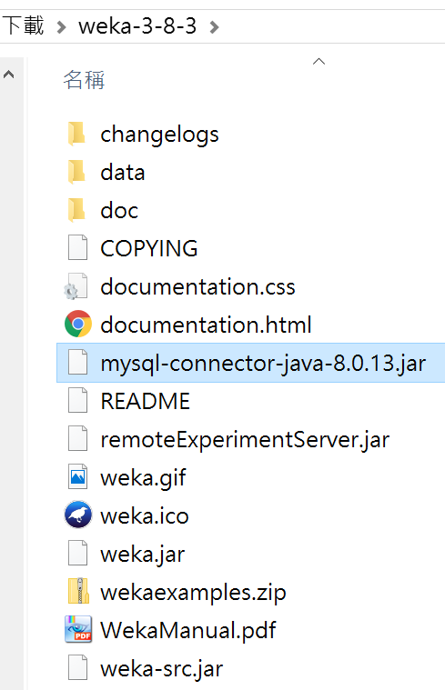
Using Weka (2)
找到mysql-connector-java-8.0.13.jar
並複製到與weka.jar同一目錄下，如右圖

Slide 8
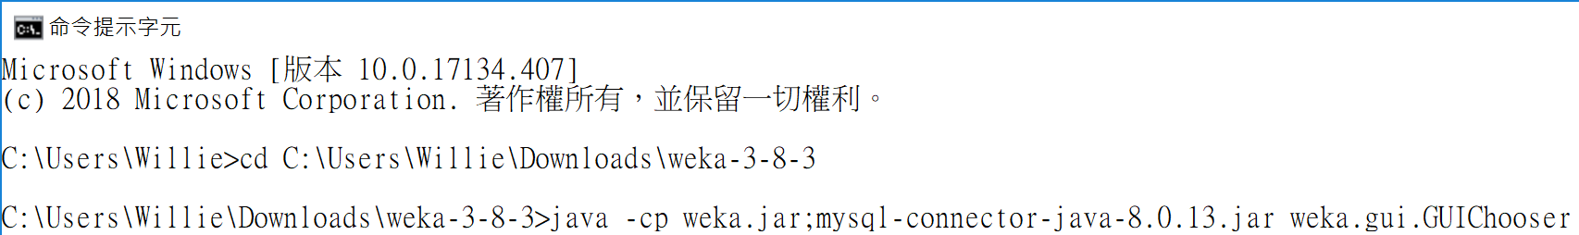
開啟命令提示字元 (或終端機)
Windows請搜尋cmd後執行，開啟命令提示字元
Mac請開啟工具程式下的終端機
輸入 java，若有出現版本訊息，代表java環境已備妥
利用cd指令切換至weka所在目錄 (範例是在Downloads下的weka-3-8-3)
輸入下列指令，如下圖
java -cp weka.jar;mysql-connector-java-8.0.13.jar weka.gui.GUIChooser
(Mac用戶請將上述指令的分號 ; 換成冒號 :，其餘不變)
切換至該目錄

Slide 9
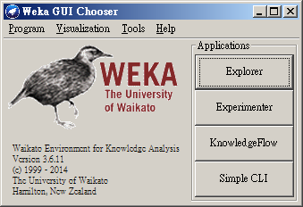
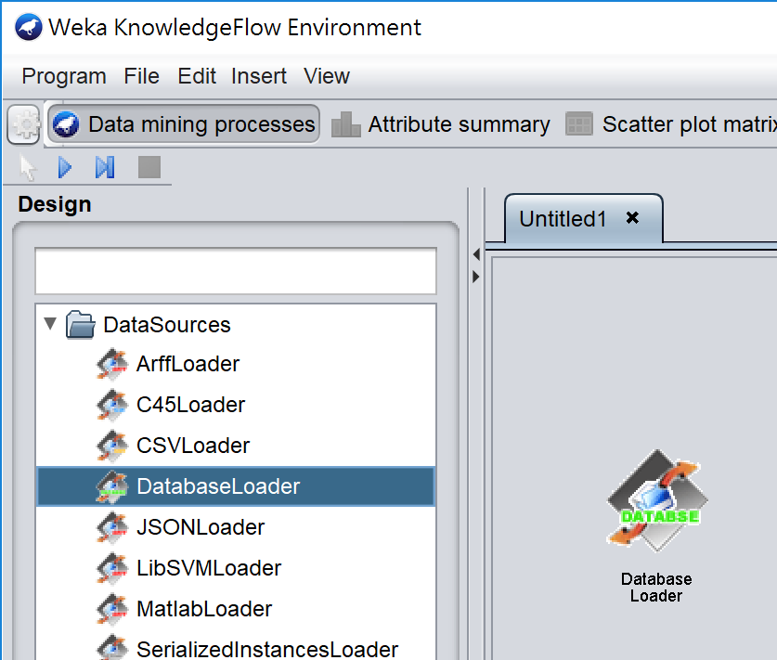
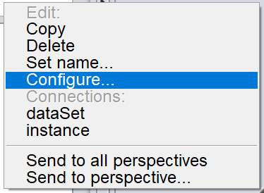
Using Weka (3)
啟動Weka後選KnowledgeFlow，在DataSources選DatabaseLoader，在右邊工作畫布上放置一個，選取後按右鍵選Configure…

Slide 10
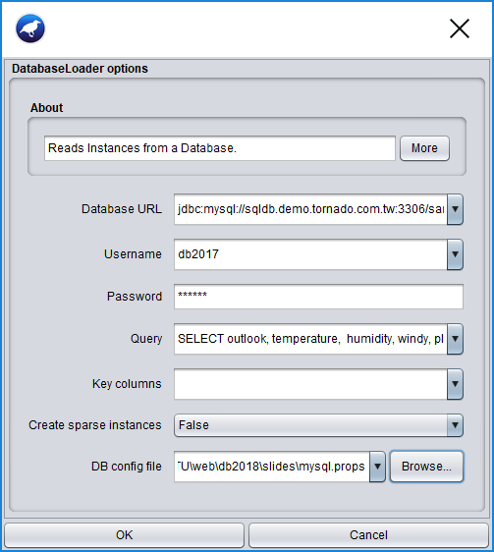
Using Weka (4)
Database URL輸入
jdbc:mysql://sqldb.demo.tornado.com.tw:3306/sample?useUnicode=true&useJDBCCompliantTimezoneShift=true&useLegacyDatetimeCode=false&serverTimezone=UTC
輸入使用者名稱及密碼
輸入Query指令
SELECT outlook, temperature,
humidity, windy, play FROM tennis
選擇DB config file
下載課程網頁上mysql.props檔
選擇該檔案

Slide 11
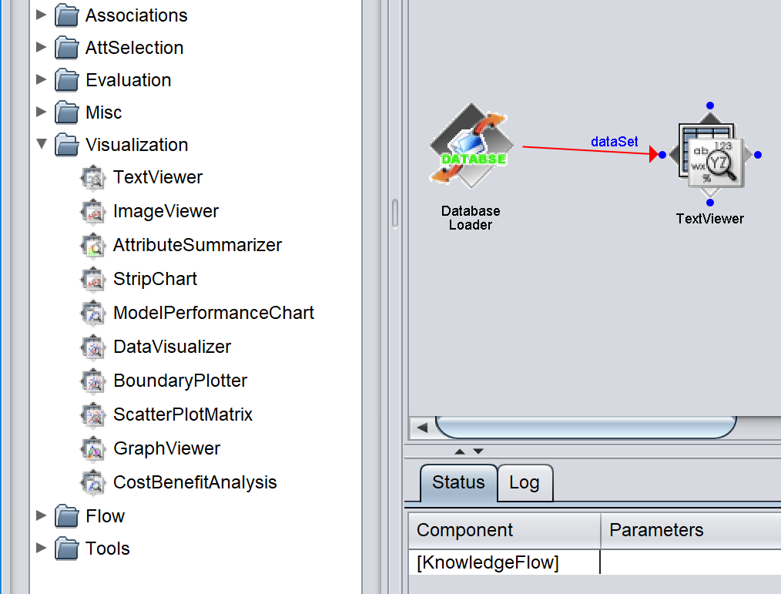
Using Weka (5)
在Visualization選TextViewer，在右邊工作畫布上放置一個，選取DatabaseLoader後按右鍵選dataSet，產生一條線連至TextViewer

Slide 12
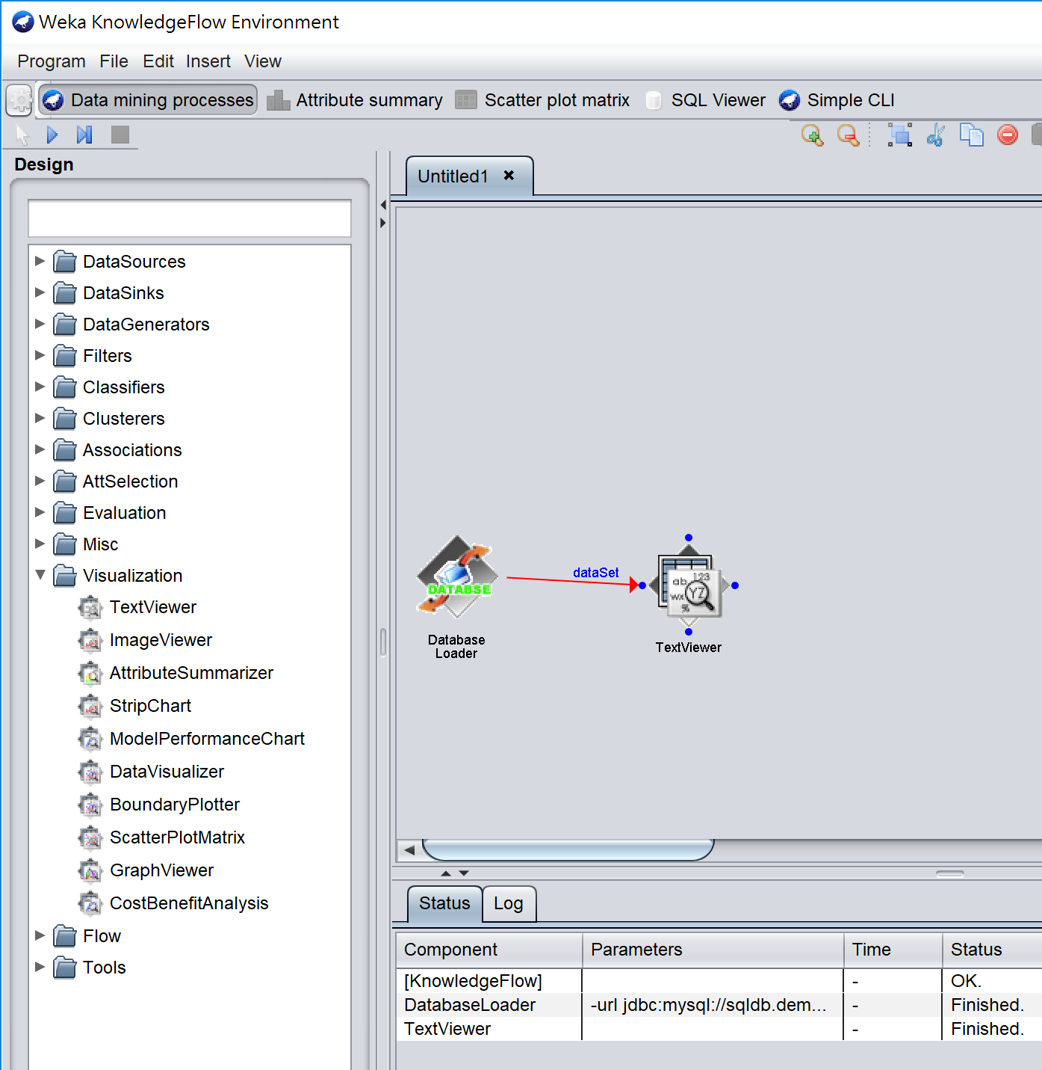
Using Weka (6)
在左上角按下執行按鈕，下方訊息若出現Finished表示完成 (若有錯誤訊息請檢查設定)
選取TextViewer後按右鍵選Show results，若出現查詢結果表示成功

Slide 13
使用WEKA進行Data Mining
13

Slide 14
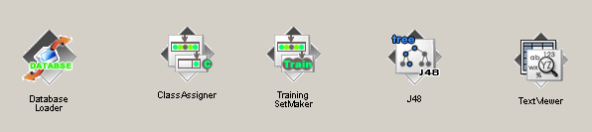
Using Weka – Tree (1)
放置Evaluation→ClassAssigner，以及TrainingSetMaker
放置Classifiers→trees→J48 (即C4.5演算法之實作)
放置Visualization→TextViewer

Slide 15
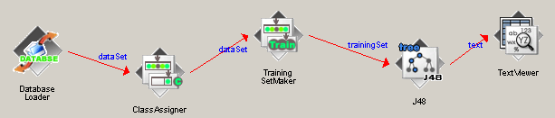
Using Weka – Tree (2)
在DatabaseLoader按右鍵選dataSet到ClassAssigner
在ClassAssigner按右鍵選dataSet到TrainingSetMaker
在TrainingSetMaker按右鍵選trainingSet到J48
在J48按右鍵選text到TextViewer

Slide 16
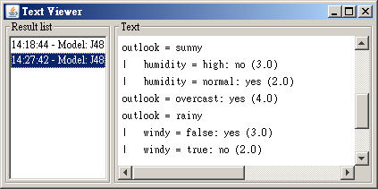
Using Weka – Tree (3)
在ClassAssigner按右鍵選configure確認目標欄位是play
在DatabaseLoader按右鍵選Start loading
執行完畢，在TextViewer按右鍵選Show results看結果

Slide 17

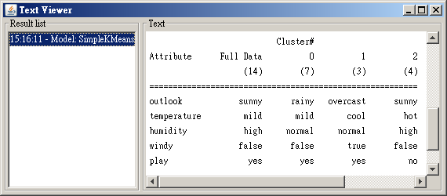
Using Weka – Clustering
使用Simple Kmeans演算法，用TextViewer看結果
以k=3為例

Slide 18
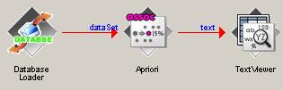
Using Weka – Association (1)
使用Apriori演算法，用TextViewer看結果
只能處理nominal value

Slide 19
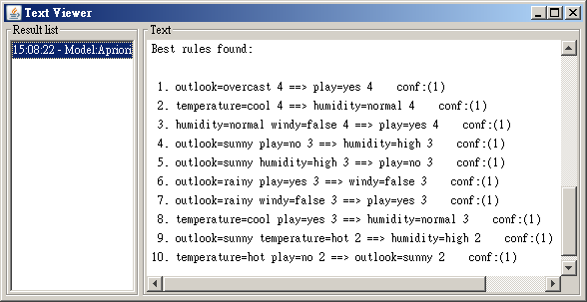
Using Weka – Association (2)
使用Apriori演算法結果如下
* 決策樹的每條path可能就是一條rule；可能會找到更多的rules

Slide 20
可儲存畫布上的流程圖，重新再設計
其他可參考手冊
WekaManual.pdf
http://software.ucv.ro/~eganea/AIR/KnowledgeFlowTutorial-3-5-8.pdf
推薦閱讀 tutorial 的p7~p9
如何做cross-validation，以及如何化ROC curve

Slide 21
使用R連接資料庫
(Windows / Mac通用)
21

Slide 22
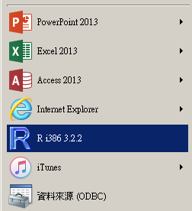
Using R with Database (1)
挑選CRAN(Comprehensive R Archive Network)中之站點，下載R安裝後執行
http://cran.csie.ntu.edu.tw/ 台大資工站點
選擇base版本下載，點擊安裝
之後執行R

Slide 23
Using R with Database (2)
使用R連接資料庫，有多種方式
使用RODBC套件
透過ODBC介面及對應驅動程式driver
使用RJDBC套件
透過JDBC介面及對應驅動程式driver
使用RMySQL套件
透過網路協定直接連接

Slide 24
如果選擇RMySQL套件
選程式套件>設定CRAN鏡像>挑選站點: 0-Cloud
執行指令
install.packages("RMySQL") 安裝套件
library(RMySQL) 載入套件
library(DBI) 載入相關套件
c = dbConnect(MySQL(), host='主機名稱', user='帳戶', password='密碼', dbname='資料庫名稱') 開啟連線, 取名為c
dbListTables(c) 列出有哪些表格
x = dbGetQuery(c, 'select outlook, temperature, humidity, windy, play from tennis') 執行SQL
x 顯示結果

Slide 25
如果選擇RODBC套件
選程式套件>設定CRAN鏡像>挑選站點: 0-Cloud
執行指令
install.packages("RODBC") 安裝套件
library(RODBC) 載入套件
c <- odbcConnect('ODBC DSN名稱') 開啟連線, 取名為c
x = sqlFetch(c, 'tennis') 從該來源取出某張表
x = sqlQuery(c, 'SELECT outlook, temperature, humidity, windy, play FROM tennis') 或執行SQL

Slide 26
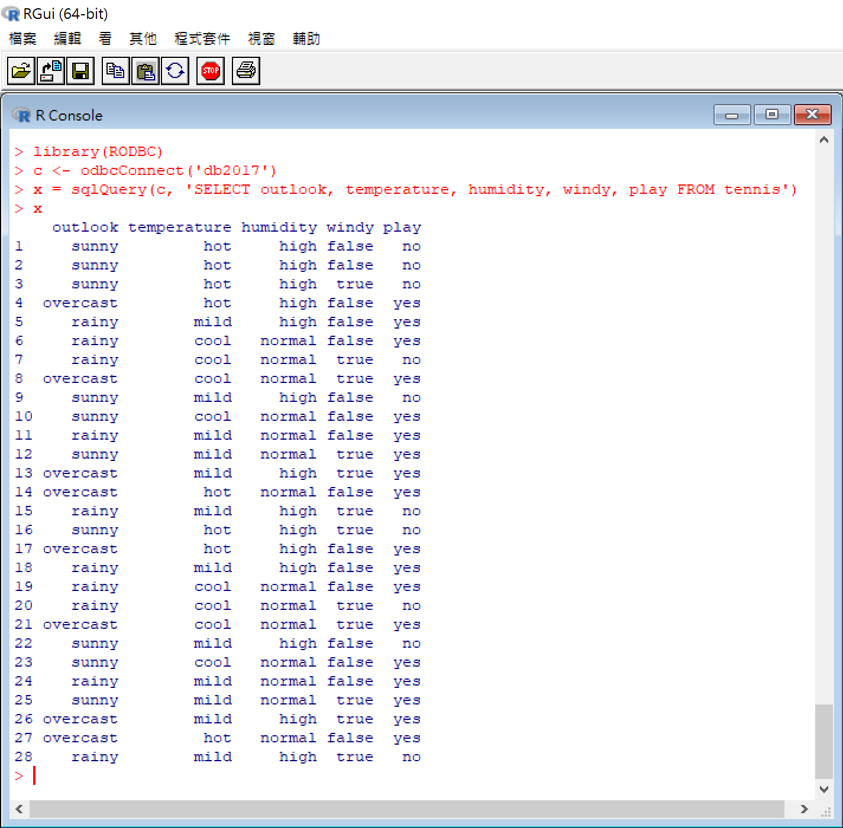
執行結果

Slide 27
Using R with Database (3)
安裝C50套件
選程式套件>設定CRAN鏡像>挑選站點: 0-Cloud
執行指令
install.packages("C50") 安裝套件
library(C50) 載入套件
m=C5.0(x[,1:4], as.factor(x$play)) 以第1~4欄做訓練，目標欄位為play (轉換為factor型態)
summary(m)

Slide 28
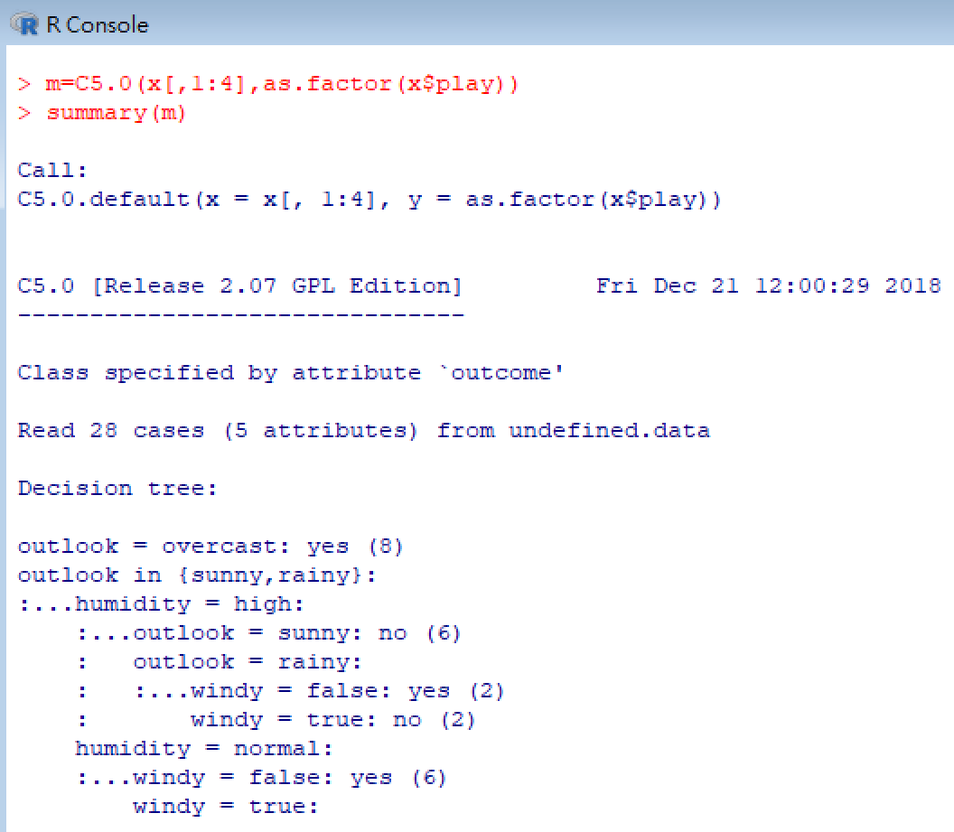
執行結果

Slide 29
Using R with Database (4)
安裝arules套件
選程式套件>設定CRAN鏡像>挑選站點: 0-Cloud
執行指令
install.packages("arules") 安裝套件
library(arules) 載入套件
r=apriori(x[,1:5]) 以第1~5欄分析
rs=sort(r,by='confidence') 將結果排序
inspect(rs) 顯示結果

Slide 30
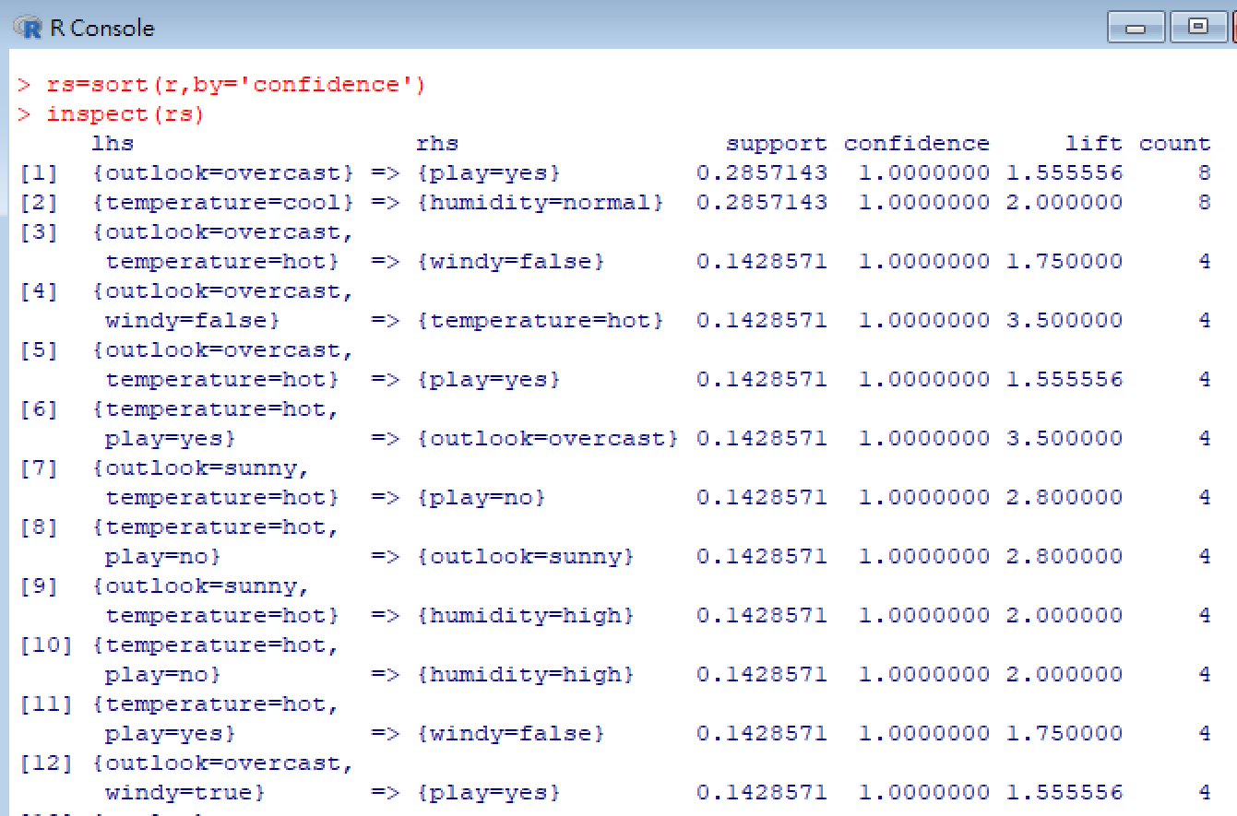
執行結果

Slide 31
Good LUCK !

